Slide 1


Balanceo de Carga y Cache usando Microsoft Azure
Realizado por: Carlos Cevallos y David Guillermo
https://github.com/davidguillermof/diapo
Notes:
Antes de iniciar, instalar ASP.NET y SDK Azure

Slide 2
Introducción
En ocasiones cuando se cuenta con un servicio que maneja un gran número de peticiones al servidor, se pueden producir fallas debido a que el servidor no puede manejar todas estas peticiones, y aquí es donde se generan cuellos de botella. Por este motivo, ha sido necesario construir una solución que permita repartir las peticiones a un varios servidores y que no existe una sobrecarga en un solo equipo. Esta proceso es conocido como Balanceo de Carga

Slide 3
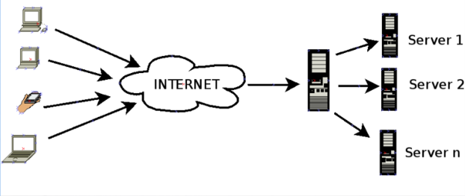
Balanceador de Carga
Es un dispositivo de hardware o software que se pone al frente de un conjunto de servidores que atienden una aplicación y, tal como su nombre lo indica, asigna o balancea las peticiones que llegan de los clientes a los servidores usando algún algoritmo.

Slide 4
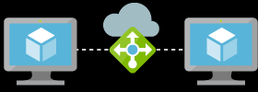
Balanceador de Carga en Microsoft Azure
Microsoft Azure cuenta con su propio equilibrador o balanceador de carga para el tráfico entre máquinas virtuales dentro de sus redes virtuales privadas o para crear aplicaciones híbridas de varios niveles.

Slide 5
Pasos para crear un Balanceador de Carga en M Azure
Crear un grupo de recursos
Crear una dirección IP pública
Crear un balanceador de carga de Azure
Crear el sondeo de estado en un balanceador de carga
Crear las reglas de tráfico del balanceador de carga
Configurar la red virtual
Crear las máquinas virtuales
Instalar IIS (Internet Information Service) usando la Extensión de Script Configurable
Probar el balanceador de carga

Slide 6
1. Crear un Grupo de Recursos
Consiste en generar un pool de recursos en donde tendremos todos los recursos relacionados con el balanceador de carga (balanceador de carga, máquinas virtuales entre otros.) (https://github.com/davidguillermof/balanceoCarga)
Azure Power Shell:
New-AzResourceGroup `
-ResourceGroupName "myResourceGroupLoadBalancer" `
-Location "EastUS"

Slide 7
2. Crear una dirección IP pública
Para acceder en la aplicación por medio de Internet en la nube es necesario generar una direccion IP publica.
Azure Power Shell:
$publicIP = New-AzPublicIpAddress `
-ResourceGroupName "myResourceGroupLoadBalancer" `
-Location "EastUS" `
-AllocationMethod "Static" `
-Name "myPublicIP"

Slide 8
3. Crear un Balanceador de Carga 1/3
Lo primero dentro del balanceador de carga es tener el front-end que va a ser la dirección IP que recibirá las peticiones y esta a su vez distribuirá las mismas hacia los demás servidores
Azure Power Shell:
$frontendIP = New-AzLoadBalancerFrontendIpConfig `
-Name "myFrontEndPool" `
-PublicIpAddress $publicIP

Slide 9
3. Crear un Balanceador de Carga 2/3
Ahora deberemos generar un pool back-end en donde se guardaran todos los servidores a los que serán distribuidas las peticiones
Azure Power Shell:
$backendPool = New-AzLoadBalancerBackendAddressPoolConfig `
-Name "myBackEndPool"

Slide 10
3. Crear un Balanceador de Carga 3/3
Una vez realizado los pasos anteriores, es hora de crear nuestro balanceador de carga y asignar tanto el front-end como el back-end
Azure Power Shell:
$lb = New-AzLoadBalancer `
-ResourceGroupName "myResourceGroupLoadBalancer" `
-Name "myLoadBalancer" `
-Location "EastUS" `
-FrontendIpConfiguration $frontendIP `
-BackendAddressPool $backendPool

Slide 11
4. Crear un Sondeo de Estado
Para verificar que el balanceador de carga monitoree el estado de la aplicación es necesario crear un sondeo de estado, el cual se encarga de agregar o eliminar máquinas virtuales dinámicamente dependiendo del estado de salud de cada servidor.
Azure Power Shell:
Add-AzLoadBalancerProbeConfig `
-Name "myHealthProbe" `
-LoadBalancer $lb `
-Protocol tcp `
-Port 80 `
-IntervalInSeconds 15 `
-ProbeCount 2
Set-AzLoadBalancer -LoadBalancer $lb

Slide 12
5. Crear una Regla de Balanceo de Carga
Estas reglas nos ayudan a definir cómo será distribuido el tráfico hacia las máquinas virtuales. Aquí se define la IP del front-end y la dirección del pool de back-end así como el sondeo de estado del balanceador de carga.
Azure Power Shell:
$probe = Get-AzLoadBalancerProbeConfig -LoadBalancer $lb -Name "myHealthProbe"
Add-AzLoadBalancerRuleConfig `
-Name "myLoadBalancerRule" `
-LoadBalancer $lb `
-FrontendIpConfiguration $lb.FrontendIpConfigurations[0] `
-BackendAddressPool $lb.BackendAddressPools[0] `
-Protocol Tcp `
-FrontendPort 80 `
-BackendPort 80 `
-Probe $probe
Set-AzLoadBalancer -LoadBalancer $lb

Slide 13
6. Configurar la Red Virtual 1/2
Aquí nos encargaremos de crear una red virtual
Azure Power Shell:
# Create subnet config
$subnetConfig = New-AzVirtualNetworkSubnetConfig `
-Name "mySubnet" `
-AddressPrefix 192.168.1.0/24
# Create the virtual network
$vnet = New-AzVirtualNetwork `
-ResourceGroupName "myResourceGroupLoadBalancer" `
-Location "EastUS" `
-Name "myVnet" `
-AddressPrefix 192.168.0.0/16 `
-Subnet $subnetConfig

Slide 14
6. Configurar la Red Virtual 2/2
Luego de crear la red virtual crearemos un NIC (Controlador de Interfaz de Red) por cada una de las máquinas virtuales que creemos, en este caso serán tres.
Azure Power Shell:
for ($i=1; $i -le 3; $i++)
{
New-AzNetworkInterface `
-ResourceGroupName "myResourceGroupLoadBalancer" `
-Name myVM$i `
-Location "EastUS" `
-Subnet $vnet.Subnets[0] `
-LoadBalancerBackendAddressPool $lb.BackendAddressPools[0]
}

Slide 15
7. Crear las Máquinas Virtuales 1/2
Aquí se creará un Conjunto de Disponibilidad donde se encontrarán todas las máquinas que serán parte del balanceador de carga, este conjunto ayuda aumentar la disponibilidad de la aplicación.
Azure Power Shell:
$availabilitySet = New-AzAvailabilitySet `
-ResourceGroupName "myResourceGroupLoadBalancer" `
-Name "myAvailabilitySet" `
-Location "EastUS" `
-Sku aligned `
-PlatformFaultDomainCount 2 `
-PlatformUpdateDomainCount 2

Slide 16
7. Crear las Máquinas Virtuales 2/2
Ahora es tiempo de crear las máquinas que serán parte del back-end, esto quiere decir las máquinas a donde serán enviadas las peticiones. Asimismo se asignará un nombre de usuario y contraseña a cada una de estas máquinas.
Azure Power Shell:
$cred = Get-Credential
for ($i=1; $i -le 3; $i++)
{
New-AzVm `
-ResourceGroupName "myResourceGroupLoadBalancer" `
-Name "myVM$i" `
-Location "East US" `
-VirtualNetworkName "myVnet" `
-SubnetName "mySubnet" `
-SecurityGroupName "myNetworkSecurityGroup" `
-OpenPorts 80 `
-AvailabilitySetName "myAvailabilitySet" `
-Credential $cred `
-AsJob
}

Slide 17
8. Instalar IIS usando la Extensión de Script Configurable
Mediante un código se instalará el servidor web IIS y así mismo se creará una página principal que muestre el nombre de la máquina virtual, esto con el fin de comprobar el balanceo de carga.
Azure Power Shell:
for ($i=1; $i -le 3; $i++)
{
Set-AzVMExtension `
-ResourceGroupName "myResourceGroupLoadBalancer" `
-ExtensionName "IIS" `
-VMName myVM$i `
-Publisher Microsoft.Compute `
-ExtensionType CustomScriptExtension `
-TypeHandlerVersion 1.8 `
-SettingString '{"commandToExecute":"powershell Add-WindowsFeature Web-Server; powershell Add-Content -Path \"C:\\inetpub\\wwwroot\\Default.htm\" -Value $($env:computername)"}' `
-Location EastUS
}

Slide 18
9. Probar el Balanceador de Carga
Para realizar esto, necesitaremos conocer cuál es nuestra IP pública, por eso ejecutaremos el script que se ecuentra a continuación:
Azure Power Shell:
Get-AzPublicIPAddress `
-ResourceGroupName "myResourceGroupLoadBalancer" `
-Name "myPublicIP" | select IpAddress
Una vez ejecutado este script se procederá a copiar la dirección IP y pegarla en el navegador, al hacerlo deberá mostrarnos el nombre de la maquina virtual a la que se esté accediendo este nombre puede ir cambiando cuando nosotros refresquemos la página.

Slide 19
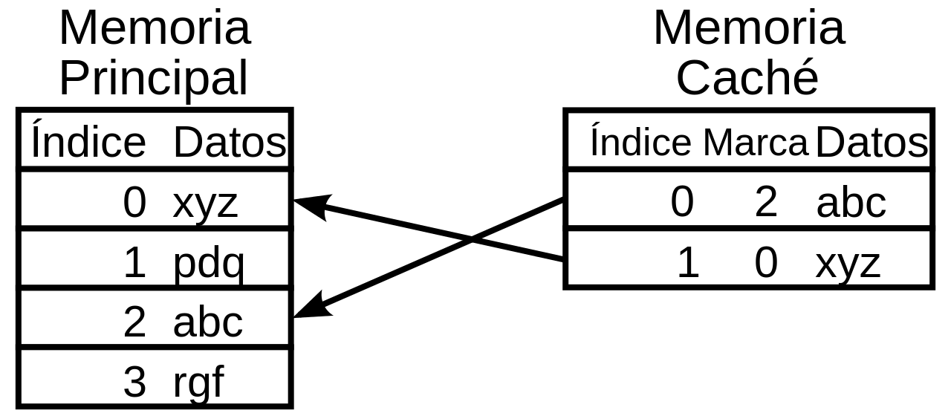
Caché / Introducción
Caché es un componente de hardware (HW) o software (SW).
Almacena datos para que las solicitudes futuras de esos datos se puedan atender con mayor rapidéz.
Los datos en caché pueden ser el resultado de un cálculo anterior o el duplicado de datos almacenados en otro lugar → (HDD, SSD).
Velocidad de acceso más rápido (Menos Latencia por ubicación física HW, SW).
Acierto de caché cuando los datos solicitados se pueden encontrar en esta, error cuando no están dichos datos.
Si más solicitudes atiende la caché,
más rápido funcionará el sistema.

Slide 20
Caché / Acerca de Redis Cache
Caché de Azure le da acceso a seguridad, dedicada y gestionada instancia de Redis
Usa Autenticacion de Redis y soporta conexiones SSL
Cualquier actualización o parche a Redis son gestionadas totalmente por Azure
Caché de Azure Redis está disponible en 2 niveles:
Básico: Nodo simple. Múltiples tamaños
Estándar: Dos nodos Maestro/Esclavo. incluye SLA y soporta replicación. Múltiples tamaños
- Cache está disponible en tamaño de hasta 53 GB → $$$ (>$1500/mes)

Slide 21
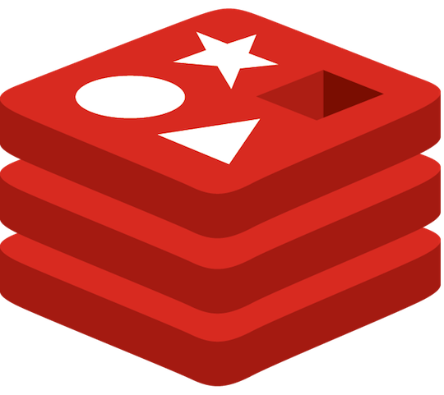



Caché / Porque Redis
Redis es un motor de base de datos en memoria.
Basado en el almacenamiento en tablas de hashes pero que opcionalmente puede ser usada como una base de datos durable o persistente.
Está escrito en ANSI C por Salvatore Sanfilippo, quien es patrocinado por Redis Labs.

Slide 22
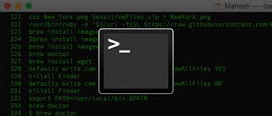

Caché / Tipos de despliegue
CLI (Command Line Interface)
Cliente StackExchange.Redis en Visual Studio VS
Cliente redis de alto rendimiento, que incorpora uso tanto síncrono como asíncrono. (Nuget VS)

Slide 23
Caché / Ventajas-Desventajas Cliente vs CLI
Cliente (Ventajas):
Facilita el manejo de los procedimientos
Cada comando puede ser visualizado en pantalla mediante el intellisense de VS
Proporciona mecanismos estándar de control como ventanas y cuadros de diálogo
Permite interactuar al usuario con el sistema de una forma más fácil.
Cliente (Desventajas)
Utiliza más recursos del sistema
Algunos son de pago

Slide 24
Caché / Ventajas-Desventajas Cliente vs CLI
CLI (Ventajas):
No utiliza muchos recursos del sistema
Conexión / Configuración rápida (conocimientos de comandos)
CLI (Desventajas)
No facilita el manejo de los procedimientos (recordar nombres)
Conocimiento a fondo de los comandos y sus diferentes parámetros
No proporciona mecanismos estándar de control como ventanas y cuadros de diálogo
No son atractivas hacia el usuario (Usuarios experimentados)

Slide 25
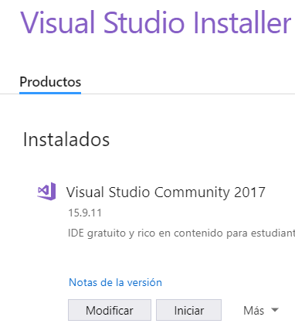
Cache / Configurar Entorno VS
Ejecutar Visual Studio Installer
Modificar instalación

Slide 26
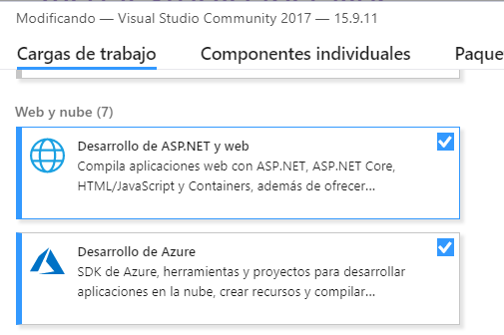
Cache / Configurar Entorno VS
Seleccionar los componentes para desarrollo web .Net y SDK de Azure e instalar

Slide 27
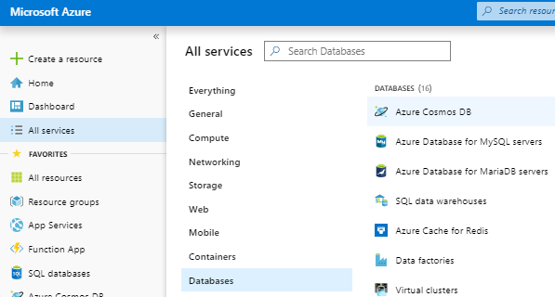
Cache / Cómo crear un nuevo Caché en el portal de Azure
Azure Portal (AP) → https://portal.azure.com
Crear en Azure portal un nuevo Cache Redis
Instancia Básica C0 250MB (~$15)

Slide 28
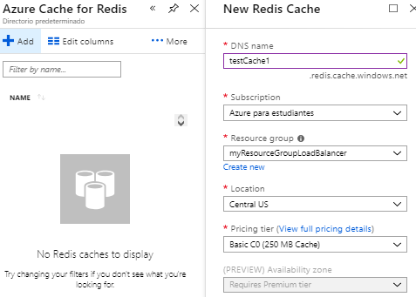
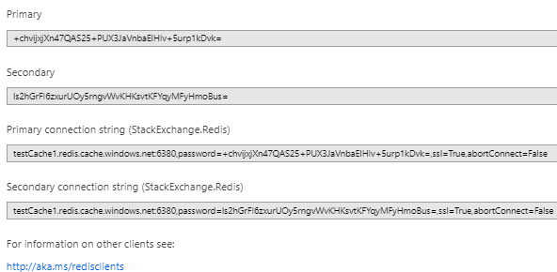
Cache / Cómo crear un nuevo Caché en el portal de Azure
2. Ir a Home>Resource groups>myResourceGroupLoadBalancer>testCache1>Access keys

Slide 29
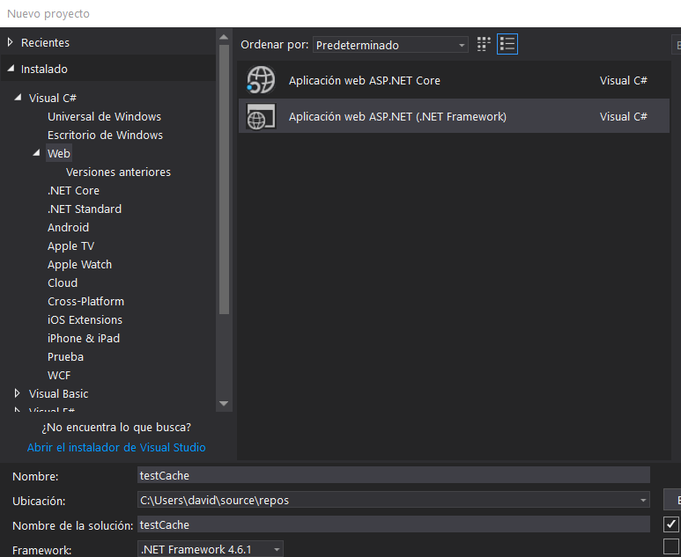
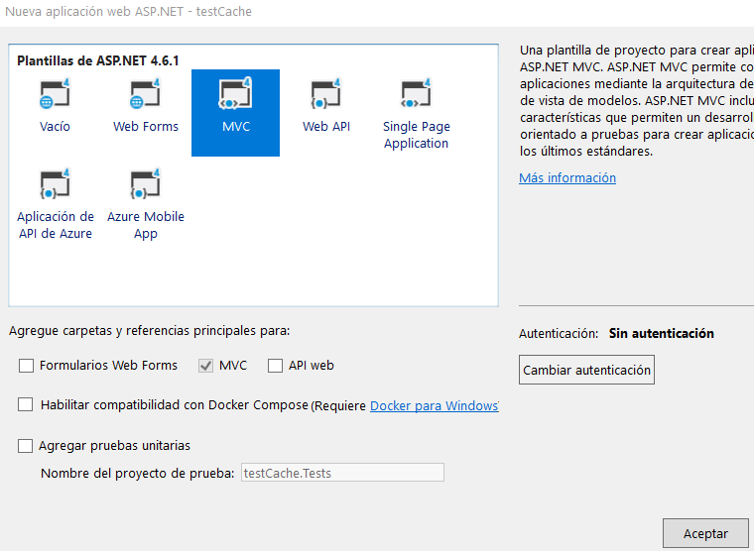
Cache / Usando Redis Client "StackExchange.Redis"
Crear un proyecto nuevo (Visual Studio 2017 (VS))
ASP.NET Web Application (Net Framework)
MVC

Slide 30
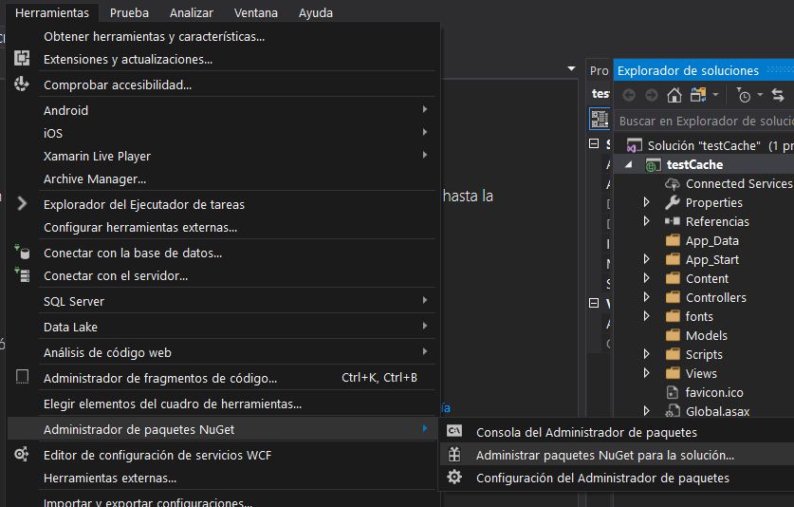
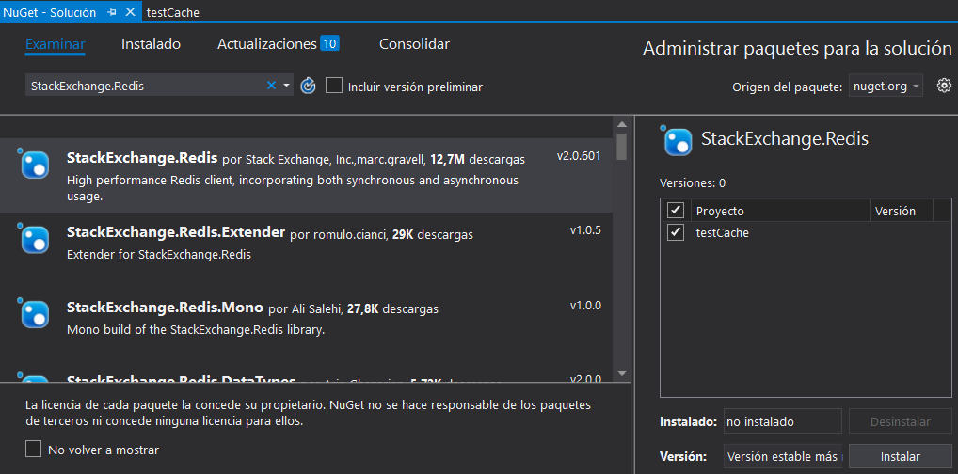
Cache / Usando Redis Client "StackExchange.Redis"
4. Ir a Herramientas>Administrar Paquetes Nuget>Administrar PAquetes Nuget para la solución
5. Seleccionar pestaña "Examinar", y buscar "StackExchange.Redis" , instalar y aceptar referencias

Slide 31

Cache / Usando Redis Client "StackExchange.Redis"
6. Copiar la "Primary connection string (StackExchange.Redis)" de Azure portal
7. Ir a Web.config y dentro del elemento "appSettings" agregar lo siguiente (cadena conexión al cache):
<add key="CacheConnection" value="testCache1.redis.cache.windows.net:6380,password=..."/>
"Nota:en el atributo value pegar nuestra cadena de conexión antes copiada"
8. Modificamos el HomeController.cs (https://github.com/davidguillermof/cache)
Notes:
El ViewBag es un simple método de transporte entre el controlador y la vista

Slide 32
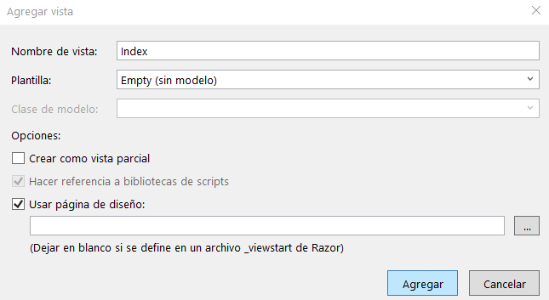

Cache / Usando Redis Client "StackExchange.Redis"
9. Eliminar los 3 archivos dentro de la carpeta "Views/Home"
10. Click derecho en la carpeta "Views/Home" de nuestro explorador de soluciones > Agregar > Vista ("Index") (https://github.com/davidguillermof/cache)

Slide 33

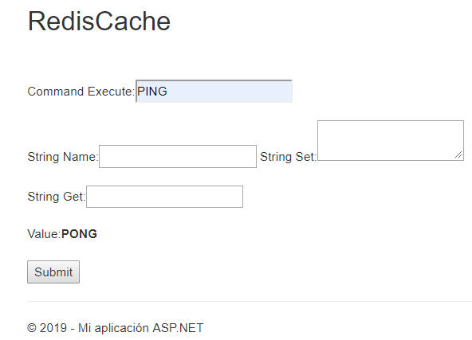
Cache / Usando Redis Client "StackExchange.Redis"
11. Desplegar
12. Probar (Debug)
13. Command Execute: PING → Submit

Slide 34
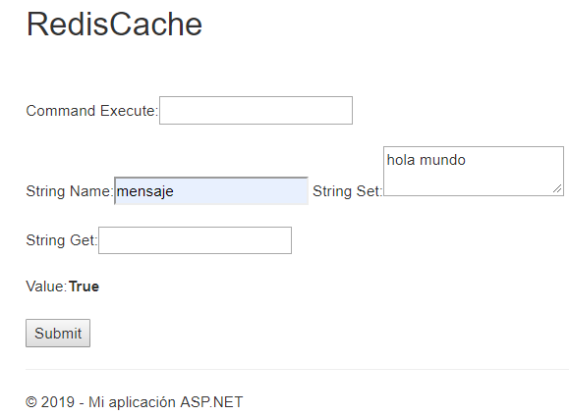
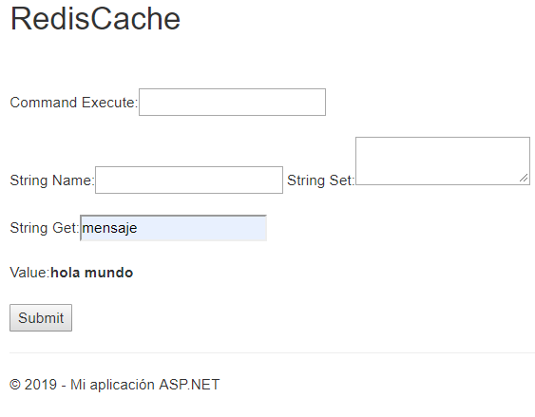
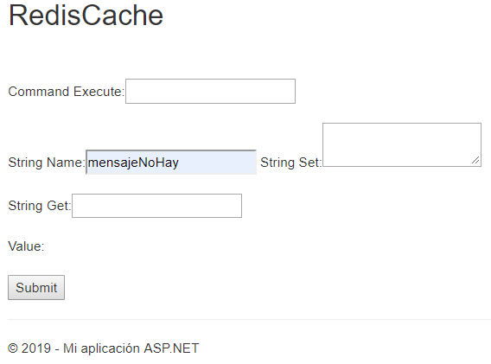
Cache / Usando Redis Client "StackExchange.Redis"
Probar (Debug) → Submit

Slide 35
Referencias
Chappell, D. (2010). Introducing the windows azure platform. David Chappell & Associates White Paper.
Tulloch, M. (2013). Introducing Windows Azure for IT Professionals. Microsoft Press.
Redkar, T., Guidici, T., & Meister, T. (2009). Windows azure platform (pp. 53-104). New York: Apress.
Mackenzie, N. (2011). Microsoft windows azure development cookbook. Packt Publishing Ltd.
Redis. (s. f.). Recuperado 21 de abril de 2019, de https://redis.io/

